Slide 1
Erstellung von Bildungsinhalten für Lernmanagementsysteme
Collin Hampe (bsw), Sebastian Junghans (WHZ)
20.01.2026

Slide 2


Wer sind wir?
Collin Hampe
  2023 M.A. Medienbildung an der OvGU Magdeburg
  Seit 2024 Projektmitarbeiter im bsw (u.a. PAL)
  Arbeitsgebiete:
  Erstellung von Bildungscontent
  Vorbereitung, Durchführung und Evaluation von E-Learning
  Informations-/Wissens- und Lernmanagementsysteme
  zertifizierter MIKA-Trainer
Sebastian Junghans
  2014 M.A. Wirtschaftsinformatik
  Forschung und Praxisprojekte:
  Business Intelligence SAP
  Datenanalyse (SAP, SQL, Python, PowerBI, Tableau, Datenbanken)
  2014 SAP Ausbildung
  2017 Künstliche Intelligenz
  Live Integration in Maschinensteuerung
  Klassifizierung von Aktivität in Wohnungen
  Leiter Arbeitsgruppe KI innerhalb der WHZ
  2024 Promotion dynamisches Forecasting mit Methoden der KI

Slide 3
Agenda
Didaktische Grundsätze & Schritte zur Vorbereitung
Praktische Umsetzung Storyboard
Vorstellung passender Tools/Software
Vorstellung eines Lernmanagementsystems (LMS)
Überblick und Diskussion

Slide 4

Zum "Reinkommen"
Einstieg: Mentimeter-Umfrage zum Ist-Zustand & Herausforderungen im Arbeitsalltag
Öffnen Sie entweder den Link, der im Chat bereitgestellt wurde oder scannen Sie den folgenden QR-Code. Beide Wege führen zu einer Mentimeter-Umfrage. Beantworten Sie diese bitte realistisch und in Ihrem Tempo.
Menti-Code: 7210 3132
https://www.menti.com/alg2trsjd4f2
Notes:
Hinweis: Workshop ist bewusst niedrigschwellig und kan nauch als erste Erfahrung nützlich sein – insbesondere im Hinblick auf die Praxiseindrücke aus TUA/Packwell
https://www.menti.com/alg2trsjd4f2

Slide 5
Didaktische Grundsätze
01
Was ist Lerncontent? – Gründe für didaktische Planung – Sechs didaktische Fragen
Notes:
Hinweis auf etwas detaillierter Theorieeinstieg

Slide 6

Lerncontent ist…
…ein digitaler oder analoger Inhalt, der speziell für Lernzwecke aufbereitet ist.
Notes:
Lernzwecke = es gibt ein Lernprolem ,was gelöst werden muss

Slide 7
Lerncontent ist…
…ein digitaler oder analoger Inhalt, der speziell für Lernzwecke aufbereitet ist.
…dazu da, Wissen, Fähigkeiten oder Kompetenzen zu vermitteln.
Notes:
d.h. Lerncontent hat Abfragen, wie bspw. Tests o.Ä. um den neuen Wissensstand abzufragen und zu testen, um eben die jeweiligen Stufen zu testen. DENN: Wisse, Fähigkeiten und Kompetenz sind nicht untereinander austauschbar und sind als "Stufen" zu sehen, die die Lerninhalte beeinflussen (mehr dazu später, siehe Lernzieltaxonomie) Wissen ist Voraussetzung, Fähigkeit ist Übung, Kompetenz ist Anwendung im Kontext.

Slide 8
Lerncontent ist…
…ein digitaler oder analoger Inhalt, der speziell für Lernzwecke aufbereitet ist.
…dazu da, Wissen, Fähigkeiten oder Kompetenzen zu vermitteln.
…in multimedialen Formen anzutreffen (z.B. Texte, Videos, Audios, Übungen, interaktive Module).

Slide 9
Lerncontent ist…
…ein digitaler oder analoger Inhalt, der speziell für Lernzwecke aufbereitet ist.
…dazu da, Wissen, Fähigkeiten oder Kompetenzen zu vermitteln.
…in multimedialen Formen anzutreffen (z.B. Texte, Videos, Audios, Übungen, interaktive Module).
…didaktisch strukturiert, um bestimmte Lernziele zu erreichen.
Notes:
Lernziele – das Wort sollte man sich merken, essentiell für Lerncontent.

Slide 10

Gründe für eine didaktische Planung
Zielgerichtetes Lernen
Notes:
Zielgerichtetes Lernen
Didaktische Planung sorgt dafür, dass klare Lernziele formuliert werden.
So können Lernende wissen, was sie am Ende können oder verstehen sollen, und
Lehrende können den Lernprozess darauf ausrichten.

Slide 11

Gründe für eine didaktische Planung
Zielgerichtetes Lernen
Struktur und Orientierung
Notes:
Struktur und Orientierung
Eine didaktische Planung schafft eine logische Abfolge von Inhalten und Methoden.
Lernende erhalten dadurch Orientierung und Transparenz im Lernprozess.

Slide 12

Gründe für eine didaktische Planung
Zielgerichtetes Lernen
Struktur und Orientierung
Motivation und Aktivierung
Notes:
Motivation und Aktivierung
Durch den Einsatz passender Methoden (z. B. Gruppenarbeit, Praxisbeispiele, digitale Tools) wird das Lernen interessanter und motivierender.
Didaktisch geplante Lernumgebungen berücksichtigen die Bedürfnisse und Vorerfahrungen der Lernenden.

Slide 13

Gründe für eine didaktische Planung
Zielgerichtetes Lernen
Struktur und Orientierung
Motivation und Aktivierung
Effektivität und Effizienz
Notes:
Effektivität und Effizienz
Geplante Lehr-/Lernprozesse sparen Zeit und Ressourcen.
Sie verhindern Über- oder Unterforderung und fördern nachhaltiges Lernen.

Slide 14

Gründe für eine didaktische Planung
Zielgerichtetes Lernen
Struktur und Orientierung
Motivation und Aktivierung
Effektivität und Effizienz
Anpassungsfähigkeit
Notes:
Anpassungsfähigkeit
Eine gute Planung berücksichtigt verschiedene Lernniveaus, Lernstile und Rahmenbedingungen.
Dadurch können Lehrende flexibel reagieren und Inhalte anpassen.

Slide 15

Gründe für eine didaktische Planung
Zielgerichtetes Lernen
Struktur und Orientierung
Motivation und Aktivierung
Effektivität und Effizienz
Anpassungsfähigkeit
Qualitätssicherung
Notes:
Qualitätssicherung
Didaktische Planung ermöglicht es, Erfolgskontrollen einzubauen, wie beispielsweise Tests oder Reflexionsphasen, um den Lernfortschritt der Teilnehmenden systematisch zu erfassen, Lernziele zu überprüfen und die Weiterbildung bei Bedarf gezielt anzupassen.

Slide 16
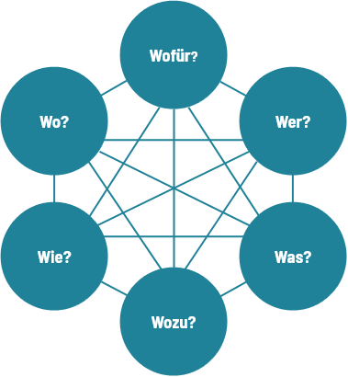
Sechs didaktische Fragen
Notes:
Um lernwirksame und bedarfsorientierte Lerninhalte zu gestalten, sollten vorab einige grundlegende didaktische Überlegungen geklärt sein.
Diese sind hier anhand von sechs zentralen Fragen dargestellt. Diese Fragen sind nicht als feste Reihenfolge zu verstehen – sie stehen in enger Wechselwirkung und sollten gemeinsam betrachtet werden.

Slide 17

Sechs didaktische Fragen
Wer?
Ziel: Zielgruppe bestimmen
Zu beachten:
Demografische Merkmale
Beruflicher Kontext
Lernvoraussetzungen
Lernpräferenzen
Notes:
Als Zielgruppe versteht man Einzelpersonen mit ähnlichen Merkmalen oder gleichartige Anspruchsgruppen, an die sich ein bestimmtes Bildungsangebot richtet. Eine Zielgruppenanalyse hilft, Lernangebote genau auf die Personen auszurichten, die sie nutzen sollen. Ohne diese Analyse besteht die Gefahr, dass Inhalte zu schwierig, zu einfach oder schlichtweg uninteressant sind. Eine sorgfältige Zielgruppenanalyse sorgt dafür, dass Lerninhalte relevant, verständlich und motivierend gestaltet werden können.
Wichtig zu beachten, denn es hat einen immensen Einfluss auf den späteren Inhalt: Demografische Merkmale (Alter, Geschlecht, Berufserfahrung, Sprach- und Kulturhintergrund, Bildungsgrad), Beruflicher Kontext (Rolle, Abteilung, Tätigkeiten im Unternehmen), Lernvoraussetzungen (Vorwissen? Sicherheit im Umgang mit dig. Medienformen), Lernpräferenzen (auch: Lerntyp, eheer visuell, eher interaktiv am ausproieren, lernt die Person lieber allein oder in der Gruppe mit direktem Feedback usw.)

Slide 18

Sechs didaktische Fragen
Was?
Ziel: Lernziele formulieren
Zu beachten:
SMART-Ziele formulieren
Lernzieltaxonomie nach Bloom
Notes:
Bevor Lerninhalte entstehen, muss klar sein, was genau am Ende gelernt werden soll. Lernziele geben Orientierung – für die Teilnehmenden ebenso wie für die Gestaltung des Trainings. Sie machen sichtbar, welches Wissen, welche Fähigkeiten oder welches Verhalten nach dem Lernen erreicht werden sollen.
Nur mit klar formulierten Lernzielen lässt sich der Erfolg einer Weiterbildung wirklich bewerten!

Slide 19

SMART-Ziele? Lernzieltaxonomie?
Gute Lernziele sind:
Spezifisch – klar und eindeutig formuliert
Messbar – überprüfbar (z. B. Handlung, Ergebnis)
Attraktiv – realistisch und relevant für die Zielgruppe
Realistisch – mit vorhandenen Mitteln erreichbar
Terminiert – zeitlich klar eingegrenzt
SMART sorgt für Klarheit darüber, was gelernt werden soll.

Slide 20
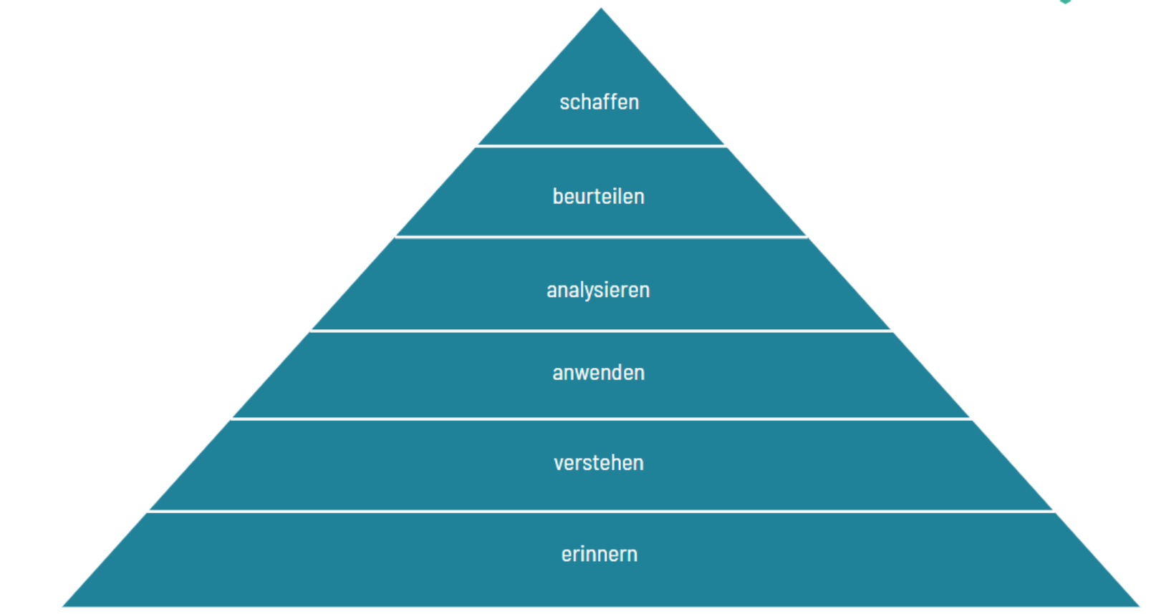
Lernzieltaxonomie nach Bloom
Lernzieltaxonomie ordnet Lernziele nach kognitiver Tiefe:
Erinnern
Verstehen
Anwenden
Analysieren
Bewerten/Beurteilen
Schaffen
Dies hilft zu entscheiden "wie tief" gelernt werden soll.

Slide 21

"Sechs" didaktische Fragen
Wozu/Wofür?
Ziel: Zweck und Kontext bestimmen
Zu beachten:
Unterschiedliche Formen, wie u.a. Onboarding, Pflichtschulungen, Weiterbildungen, Offboarding mit unterschiedlichen Anforderungen
Notes:
In Unternehmen verfolgt Lernen einen klaren Zweck: Wissen aufbauen, teilen und gezielt weiterentwickeln. Es gibt verschiedene Gründe, warum Lerncontent entwickelt werden soll: Neue Mitarbeitende müssen ins Unternehmen eingeführt werden. Wissen soll erhalten bleiben, auch wenn erfahrene Kolleginnen und Kollegen das Unternehmen verlassen. Manche Trainings sind gesetzlich vorgeschrieben – andere fördern persönliche und fachliche Weiterentwicklung.
Wenn klar ist, warum gelernt wird, kann der Lernprozess gezielt geplant werden. Die Zielgruppe lässt sich besser bestimmen, die Lernziele werden konkreter, und die Inhalte können passgenau ausgewählt werden.

Slide 22

Sechs didaktische Fragen
Wie?
Ziel: Methoden bestimmen
Zu beachten:
Instruktive Methoden
Partizipative Methoden
Reflexive Methoden
Digitale/Mediengestützte Methoden
Medienauswahl
Notes:
Lehr- und Lernmethoden sind geplante Vorgehensweisen mit denen Wissen und Fähigkeiten vermittelt werden. Die Auswahl bestimmt, wie die Lernenden den Lerninhalten begegnen.

Slide 23



Methodenauswahl
Instruktive Methoden
Instruktive Methoden sind Lehrformen, bei denen die Wissensvermittlung durch eine Lehrperson oder ein Lernmedium angeleitet wird.
Zum Beispiel: Erklärungen, Präsentationen oder Demonstrationen.
Partizipative Methoden
Partizipative Methoden sind Lehrformen, bei denen die Lernenden aktiv in den Lernprozess eingebunden werden.
Zum Beispiel: Gruppenarbeiten, Fallstudien oder Diskussionen
Reflexive Methoden
Bei reflexiven Methoden werden die eigene Erfahrung, Haltung oder das Verhalten bewusst hinterfragt und analysiert.
Zum Beispiel: Feedbackrunden, Lerntagebücher oder Selbstreflexionsfragen.

Slide 24

Methodenauswahl
Digitale/Mediengestützte Methoden
Digitale oder mediengestützte Methoden nutzen technische Tools und digitale Lernressourcen, um Lernprozesse zu unterstützen oder zu erweitern.
Beispiele: Erklärvideos, interaktive
E-Learnings und Simulationen bis hin zu virtuelle Klassenzimmer oder Lern-Apps
Notes:
Der Fokus liegt auf Flexibilität, Interaktivität und multimedialer Aufbereitung, um Lernen orts- und zeitunabhängig zu ermöglichen. Digitale Methoden eignen sich besonders, wenn große Zielgruppen erreicht, individuelle Lernwege ermöglicht oder komplexe Inhalte anschaulich vermittelt werden sollen – zum Beispiel bei Onboarding-Programmen oder Hybrid-Schulungen.

Slide 25
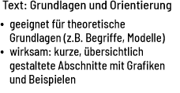

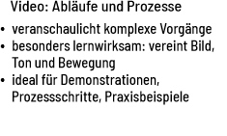
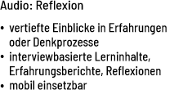
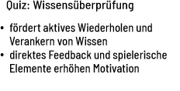
Grundsätze bei der Medienauswahl

Slide 26

Sechs didaktische Fragen
Wo?
Ziel: Lernumgebung bestimmen
Zu beachten:
Technischen Voraussetzungen
Zeitliche Struktur
Gestaltung der digitalen Lernumgebung
Notes:
Damit Bildungscontent in einem Unternehmen sinnvoll genutzt werden kann, ist es wichtig die Rahmenbedingungen des Lernens zu klären. Sie entscheiden maßgeblich darüber, wann und wo Mitarbeitende lernen können.
Technische Vorraussetzungen:
Gibt es individuelle Laptops/PC, Tablets, kann nur auf dem Handy gelernt werden.
Gibt es eine Plattform auf der Gelernt werden soll, wie ist diese erreichbar, hat jeder MA einen Login,
Gibt es eine technische Unterstützung
Zeitliche Struktur
Gibt es Lernzeiten während, vor oder nach der Arbeit.
Gibt es eingerichtete Blockzeiten, ist synchrones (also bspw. Frontalunterricht in präsens o.ä.) oder asynchrones Lernen möglich(individuell mögliche Lernzeiten)
Gestaltung der "guten" Lernumgebung:
Barrierefrei
Mobil (auf allen Endgeräten gleichermaßen nutzbar
Digital (modern, klar, visuell ansprechend)

Slide 27
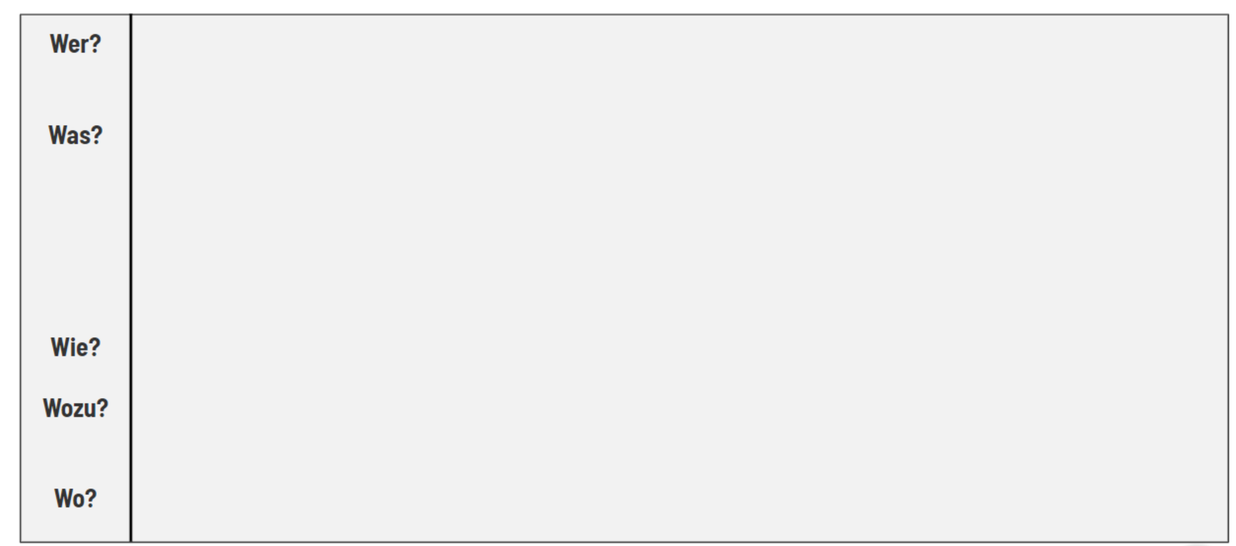
Storyboard-Erstellung
Notes:
Nach Klärung der genannten Fragen können nun die Antworten in einem ersten Storyboard gesammelt werden. Hiermit können die Rahmenbedingungen für einen Lerninhalt gesetzt werden und darauf aufbauend produziert werden.
Im Optimal sind Ort und Medienauswahl entweder geklärt (muss nicht uuuunbedingt ein LMS sein, eine Ordnerstruktur reicht zu Beginn auch ,wenn man sich nicht so sicher ist), dass sie direkt genutzt werden, oder sie werden angeleitet (wie im Falle der befähigerschulung)

Slide 28
Praktische Umsetzung des Storyboards
02

Slide 29
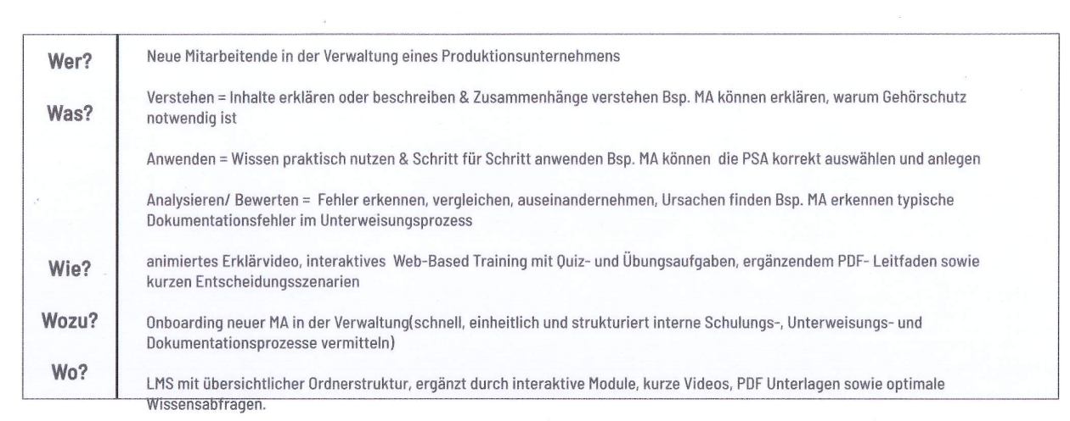
Kristina
Notes:
K & S vorstellen lassen

Slide 30
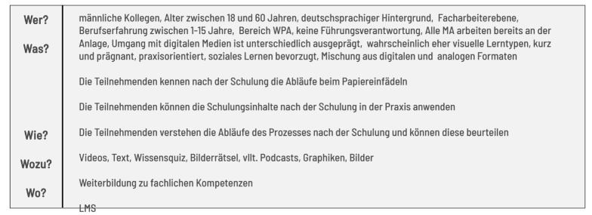
Sascha

Slide 31
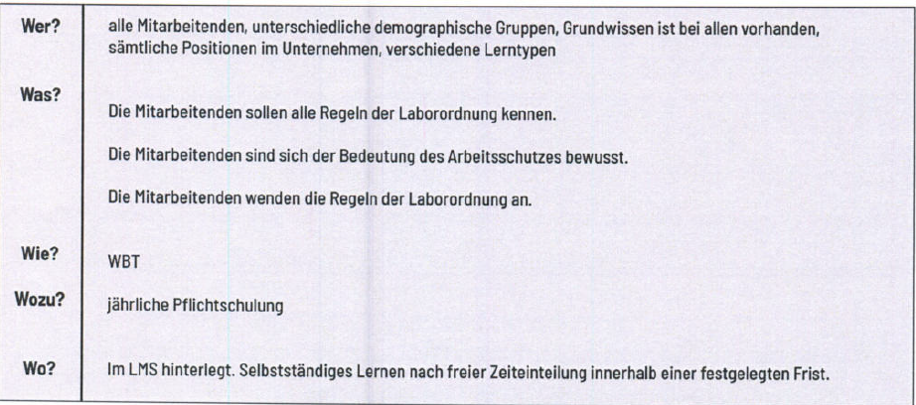
Max

Slide 32
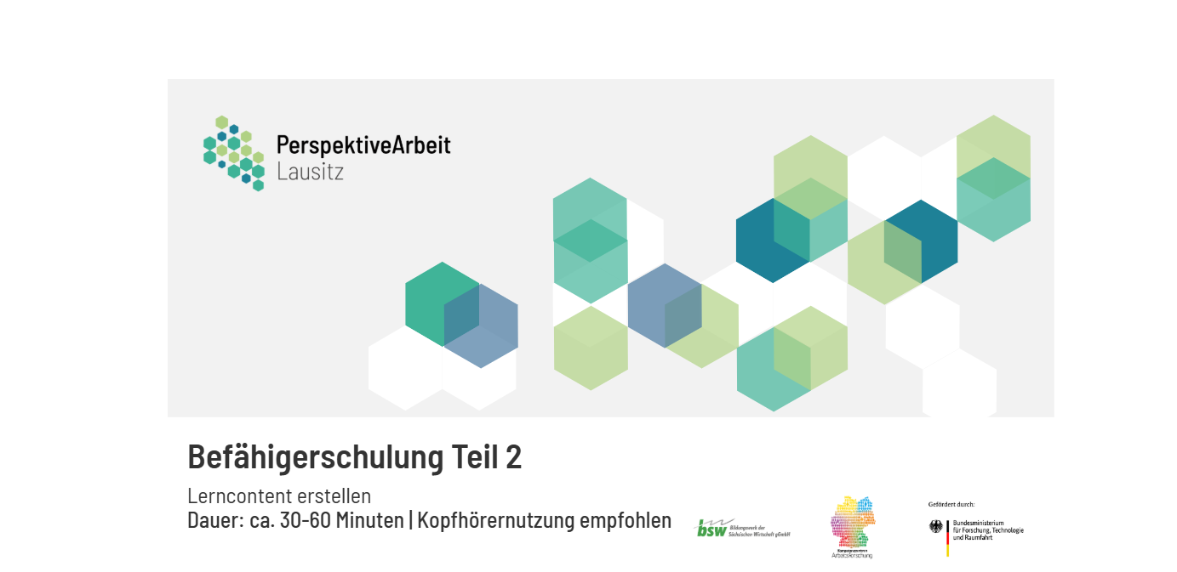
Web Based Training
Notes:
Jetzt hier zum WBT überleiten
LINK bereitstellen (Webseite: https://pal.webspace.tu-dresden.de/training/story.html)
und zeigen; sebastian Moodle WHZ

Slide 33
Vorstellung passender Tools/Software
03
Notes:
- Hinweis, dass Fokus auf Kristinas Beispiel sein wird

Slide 34
Tools & Software
🎧 Text & Bild (statisch)
Geeignet für u.a.:
Arbeitsanweisungen
Schritt-für-Schritt-Erklärungen
Checklisten & Übersichten
🎙 Audio
Geeignet für u.a.:
Erklärungen
Hintergrundwissen
Wiederholungen
🎥 Screencast & Video
Geeignet für u.a.:
Softwarebedienung
Digitale Prozesse
Demonstrationen
🧩 Interaktive Lerninhalte
Geeignet für u.a.:
Wissensüberprüfung/Quiz
Entscheidungsübungen
Lernnuggets
Notes:
Entscheidungsleitfragen
Muss der Lernende etwas sehen, hören oder selbst tun?
Wie komplex ist der Inhalt?
Wie oft wird der Content aktualisiert?
Welche Tools sind im Unternehmen bereits verfügbar?
Medienformen und passende Tool-Typen
🎧 Text & Bild (statisch)
Geeignet für:
Arbeitsanweisungen
Schritt-für-Schritt-Erklärungen
Checklisten & Übersichten
Typische Tools:
Microsoft PowerPoint / Microsoft Word
Canva
PDF-Editoren
Didaktischer Hinweis:
Ideal für klare, strukturierte Inhalte mit geringem Produktionsaufwand.
🎥 Screencast & Video
Geeignet für:
Softwarebedienung
Digitale Prozesse
Demonstrationen
Typische Tools:
OBS Studio
Camtasia
Bildschirmaufnahme-Funktionen des Betriebssystems
Didaktischer Hinweis:
Zeigen statt beschreiben – besonders effektiv bei komplexen Abläufen.
🎙 Audio
Geeignet für:
Erklärungen
Hintergrundwissen
Wiederholungen
Typische Tools:
Audacity
Aufnahmefunktionen von Smartphones
Didaktischer Hinweis:
Sinnvoll als Ergänzung, selten als alleiniges Lernmedium.
🧩 Interaktive Lerninhalte
Geeignet für:
Wissensüberprüfung
Entscheidungsübungen
Lernnuggets
Typische Tools:
Articulate Storyline
LMS-interne Editoren
H5P
Didaktischer Hinweis:
Fördert aktive Auseinandersetzung und Lernerfolg.

Slide 35
Entscheidungsmatrix - Toolauswahl
Lernziel / Inhaltstyp | Geeignete Medienform | Typische Einsatzbeispiele | Empfohlene Tool-Kategorien | Beispiel-Tools
Information vermitteln (Grundlagen, Regeln, Abläufe) | Text + Bild | Arbeitsanweisungen, SOPs, Checklisten | Text- & Präsentationstools | Microsoft PowerPoint, Canva
Schritt-für-Schritt zeigen | Screencast / Video | Softwarebedienung, digitale Workflows | Screenrecording-Tools | OBS Studio, Capcut
Handgriffe & Abläufe demonstrieren | Video (Kamera) | Laborprozesse, Gerätebedienung | Videoaufnahme & Schnitt | Smartphone, Capcut
Zusammenhänge erklären | Audio + Folie | Hintergrundwissen, Einordnung | Audiotools | Audacity
Wissen anwenden & prüfen | Interaktiv | Quiz, Entscheidungsfragen | Autorentools / LMS-Tools | H5P
Wiederholung & Sicherung | Microlearning | Merkhilfen, kurze Lernnuggets | Kombinierte Tools | LMS-Editor (z.B. Moodle)

Slide 36
Tool und Endgeräte Auswahl
Wunsch:
Umsetzung:
Entscheidungsleitfragen
Muss der Lernende etwas sehen, hören oder selbst tun?
Wie komplex ist der Inhalt?
Wie oft wird der Content aktualisiert?
Welche Tools sind im Unternehmen bereits verfügbar?
Ansätze:
Interaktives Erklärvideos: h5p (in Moodle integriert)
Leitfaden als Nachschlagewerk und Vertiefung: Canva, Word
Notes:
- https://h5p.org/content-types-and-applications

Slide 37
Lernmanagementsystem (LMS)
04

Slide 38
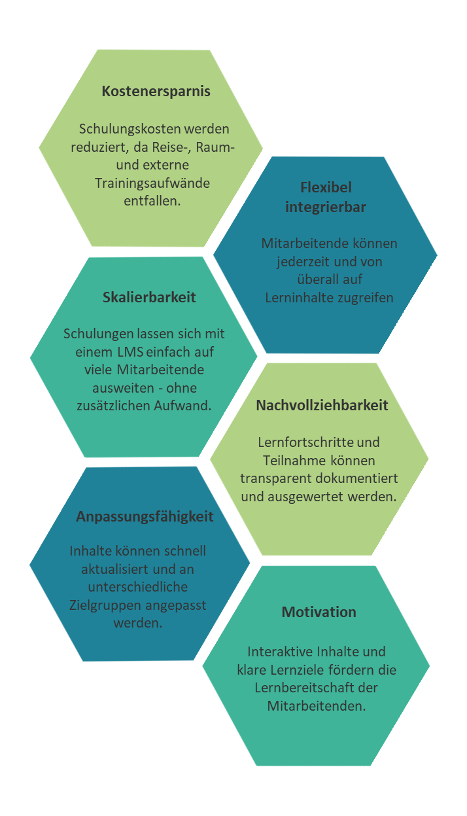
LMS - Systeme
Ein Learning Management System (LMS) ist ein Werkzeug zur Bereitstellung
und Organisation von Lerninhalten und Administration des Lernprozesses.
Einsatzmöglichkeiten:
Onboarding neuer Mitarbeitender
Compliance/Pflichtschulungen
Kompetenzentwicklung
Reguläre Weiterbildungen zu neuen Prozessen/Produkten/Tools/…
Notes:
Ein Lernmanagementsystem, kurz LMS, ist eine digitale Plattform zum Organisieren und Durchführen von Lern- und Schulungsprozessen.
Es hilft dabei, Lerninhalte bereitzustellen, Kurse zu strukturieren und den Lernfortschritt der Teilnehmenden zu verfolgen.
Typische Funktionen sind zum Beispiel Online-Kurse, Tests, Zertifikate und Auswertungen.
Kurz gesagt: Ein LMS sorgt dafür, dass Wissen zur richtigen Zeit, am richtigen Ort und in der richtigen Form verfügbar ist.

Slide 39
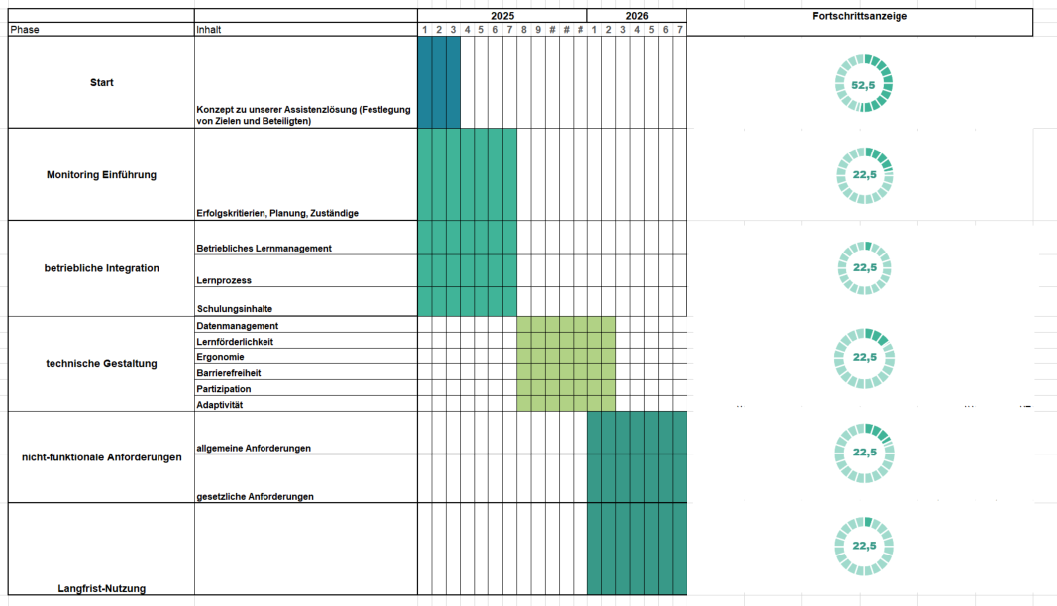
Auswahl LMS
Cloud basiert vs lokal gehosted
Open Source vs kommerziell
Autorentools integriert vs extern
Schnittstellen (Integrationsfähigkeit)
Datenschutz & DSGVO-Konformität
Einsatz von KI (z.B. für adaptive Lernpfade)
Notes:
Zur Erstellung von Lehrinhalten bieten sich integrierte Autorentools an – sind Inhalte standardisiert, können sie auch extern erstellt und über Schnittstellen eingebunden werden.
Ein gutes LMS lässt sich nahtlos mit vorhandenen Systemen wie HR-, ERP- oder CRM-Software und Active Directory verbinden.

Slide 40
Überblick und Diskussion
05

Slide 41

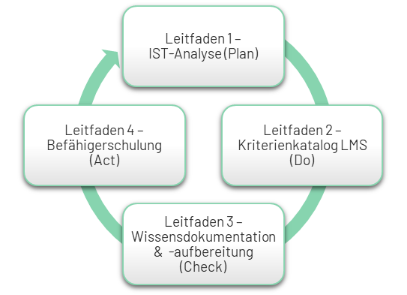
Austausch & Diskussion
https://pal.webspace.tu-dresden.de/leitfaeden/
Leitfaden 1 –
IST-Analyse (Plan)
Leitfaden 3 – Wissensdokumentation & -aufbereitung (Check)
Leitfaden 4 – Befähigerschulung (Act)
Leitfaden 2 – Kriterienkatalog LMS (Do)
Notes:
Ist Analyse im Unternehmen
Was benötigen Sie?
Wie soll das Thema Lernen im Unternehmen verortet sein usw.

Slide 42
Diskussion
Gibt es Fragen zu den vorgestellten Inhalten?
Wie begegnen Sie dem Thema Lernen in Ihrem Unternehmen?
Haben Sie Erfahrungswerte zum Thema, welches Sie teilen können?
Würden Sie sich eine Vor-Ort-Schulung zur Vertiefung wünschen?

Slide 43
Collin Hampe | Collin.Hampe@bsw-mail.de
Sebastian Junghans | Sebastian.junghans@fh-zwickau.de

